Slide 1


PROYECTO FINAL
“La importancia de los datos en la industria musical”
Herminia Trinidad Ramírez Colindrez
Juan Felipe Figueroa Rodríguez
Minerva Monserrat García Bermúdez

Slide 2
Contexto
Objetivo
Justificación
La industria musical genera una recopilación óptima de datos de consumo ya que permite ver los hábitos de la audiencia y así poder establecer estrategias.
Realizar una Campaña Publicitaria (Marketing Digital).
Visualizar Datos que nos ayuden a identificar los aspectos necesarios para realizar una Campaña Publicitaria exitosa.

Slide 3

Características de la base de datos
Es optima pues cumple con los criterios necesarios para llevar a cabo el análisis correspondiente.
Caracteristica | Descripcion
Track | Nombre de la canción.
Album Name | Nombre del álbum al que pertenece la canción.
Artist | Nombre del artista o artistas de la canción.
Release Date | Fecha en que se lanzó la canción.
ISRC | Código Internacional Estándar de Grabación de la canción.
All Time Rank | Clasificación de la canción basada en su popularidad de todos los tiempos.
Track Score | Puntuación asignada a la pista en función de varios factores.
Spotify Streams | Número total de streams en Spotify.
Spotify Playlist Count | Número de listas de reproducción de Spotify en las que se incluye la canción.
Spotify Playlist Reach | alcance de la canción en las listas de reproducción de Spotify.
Spotify Popularity | Puntuación de popularidad de la canción en Spotify.
YouTube Views | Total, de visualizaciones del vídeo oficial de la canción en YouTube.
YouTube Likes | Total, de likes en el video oficial de la canción en YouTube.
TikTok Posts | Número de publicaciones de TikTok con la canción.
TikTok Likes | Total, de me gusta en publicaciones de TikTok con la canción.
TikTok Views | Total, de vistas en publicaciones de TikTok con la canción.
YouTube Playlist Reach | alcance de la canción en las listas de reproducción de YouTube.
Apple Music Playlist Count | número de listas de reproducción de Apple Music en las que se incluye la canción.
AirPlay Spins | Número de veces que la canción se ha reproducido en las estaciones de radio.
SiriusXM Spins | Número de veces que se ha reproducido la canción en SiriusXM.
Deezer Playlist Count | número de listas de reproducción de Deezer en las que se incluye la canción.
Deezer Playlist Reach | alcance de la canción en las listas de reproducción de Deezer.
Amazon Playlist Count | número de listas de reproducción de Amazon Music en las que se incluye la canción.
Pandora Streams | Número total de streams en Pandora.
Estaciones de Pandora Track | Número de estaciones de Pandora que transmiten la canción.
Soundcloud Streams | Número total de streams en Soundcloud.
Shazam Counts | Número total de veces que la canción ha sido Shazamed.
Soundcloud Streams | Número total de streams en Soundcloud.
Shazam Counts | Número total de veces que la canción ha sido Shazamed.
Explicit Track | Indica si la canción contiene contenido explícito.

Slide 4




3
2
Ya con los Datos limpios, se estableció aquí para hacer las consultas SQL en total se realizaron (14 consultas) en base a preguntas.
Posterior se trató la Base de Datos en este software, limpiando los datos.
4
1
Y por último se utilizó la Base de Datos acá para hacer un dashboard y así tener los resultados más dinámicos.
Primero se eligió el tema y se obtuvo la Base de Datos de esta página.

Slide 5

¿Cuántas canciones se han lanzado por año en los últimos 10 años?
¿Cuáles son las canciones más escuchadas y populares de Spotify?
¿Cuáles son los videos más vistos y con más likes en YouTube?
Se realizaron ´preguntas bases para establecer hacia donde queríamos llegar con este análisis.
¿Cuáles son las canciones más vistas y utilizadas en TikTok?

Slide 6
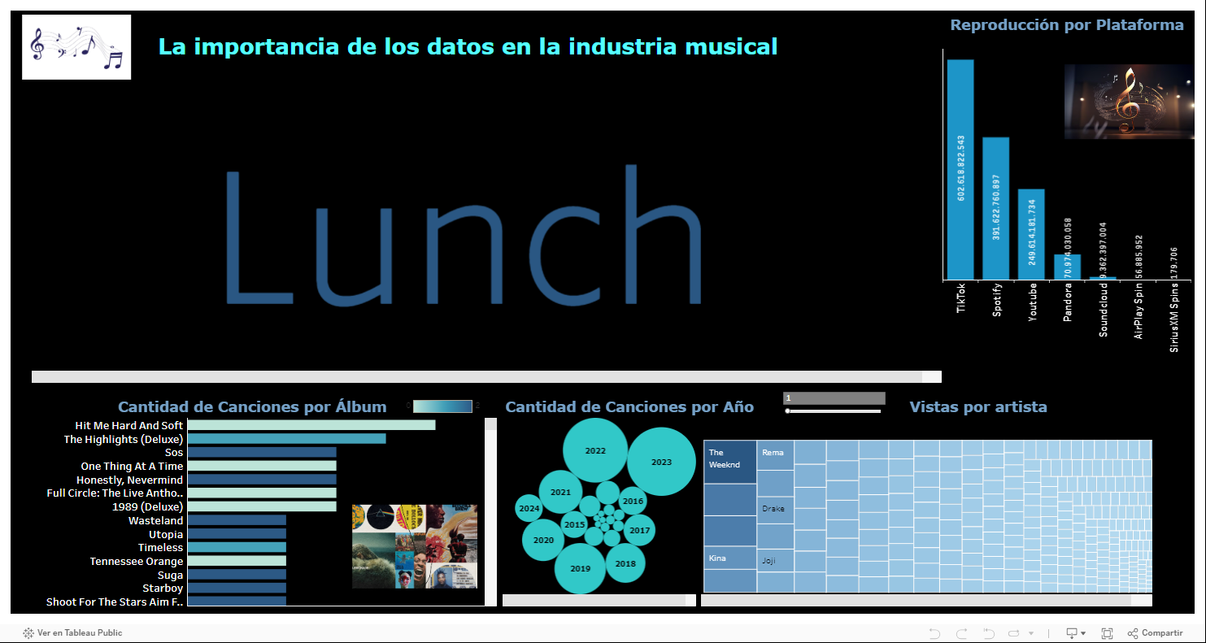

Slide 7

El gusto se rompe en género, pero en esta industria se debe de cuidar el contenido dado a que no todos están abiertos a la idea.
329 Canciones
227 Canciones

Slide 8

Conclusión:
Queda claro que la Industria Musical es algo compleja al recopilar tantos datos de una gran variedad de aspectos, pero que son muy útiles al momento de trabajar con ellos. Por lo tanto, podemos concluir que la información obtenida nos ayudó a tener claro sobre el comportamiento de los consumidores pues dejo evidente el flujo sobre las tendencias, uso entre otros puntos que ayudan a cumplir con el objetivo definido.

Slide 9


